Slide 2
Chapter 08
클래스 심화
01 제넥릭 02 인덱서
03 out 키워드 04 구조체
05 윈도 폼: 윈도 폼에 메뉴와 상태 표시줄 만들기
요약
연습문제

Slide 3
제네릭을 사용하는 방법을 익힌다.
인덱서를 사용하는 방법을 익힌다.
out 키워드를 사용하는 방법을 익힌다.
구조체를 생성하고 사용하는 방법을 익힌다.

Slide 4
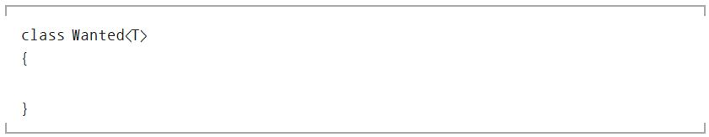

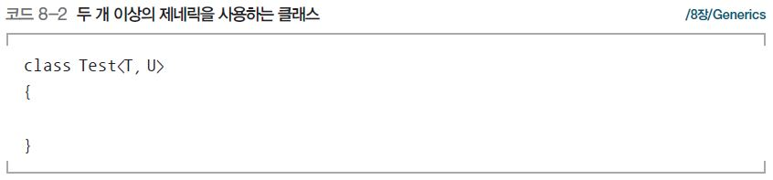
Section 01 제네릭
클래스 내부에서 자료형에 별칭^{Alias}을 지정하는 기능
제네릭 활용 방법
기본예제 8-1 정수와 연산자(교재 380p) /8장/GenericBasic

Slide 5
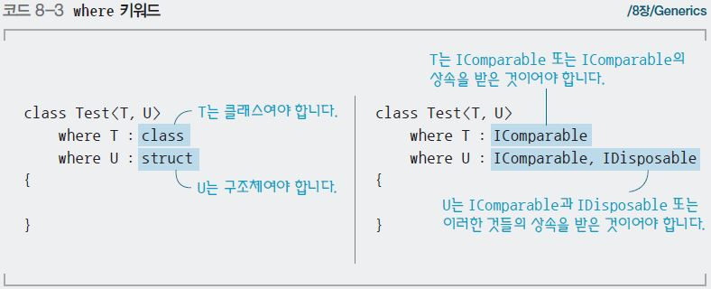
NOTE
where 키워드
제네릭의 제한

Slide 6
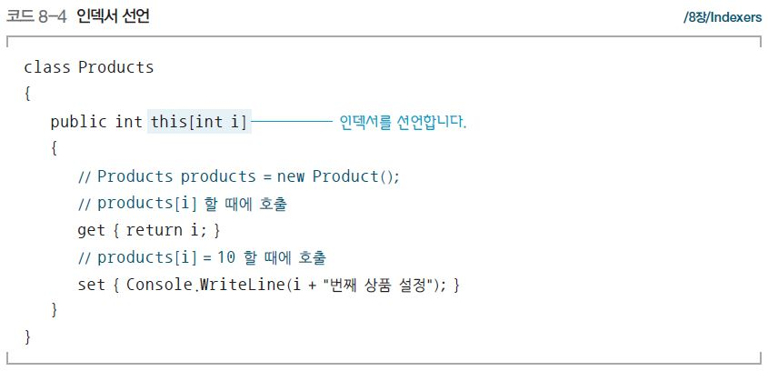

Section 02 인덱서
인덱서 선언 예
기본예제 8-2 인덱서로 배열처럼 사용하는 제곱 클래스 (교재 383p) /8장/IndexerBasic

Slide 7
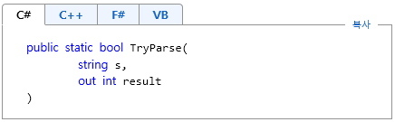
Section 03 out 키워드(1)
값을 여러 개 반환하고자 할 때 사용, 대표적인 메서드는 TryParse ( ) 메서드
int.TryParse ( ) 메서드의 기본 형태
out 키워드가 붙은 매개변수 입력할 때
TryParse ( ) 메서드는 숫자로 바꿀 수 있는 문자열을 매개변수로 넣으면 true 반환
바꿀 수 없는 문자열을 매개변수로 넣으면 false 반환
문자열을 숫자로 변환한 결과는 반환 않고 매개변수 out int result 에 넣은 변수로 반환

Slide 8


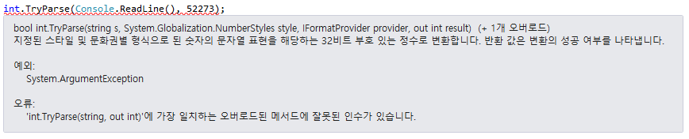
Section 03 out 키워드(2)
기본예제 8-3 int.TryParse( ) 메서드 (교재 385p) /8장/TryMethod
out 키워드는 매개변수로 넣은 변수로 값 넣어줌. 변수 아닌 일반 자료 넣으면 오류 발생

Slide 9

Section 03 out 키워드(3)
기본예제 8-4 out 키워드를 사용하는 메서드 생성 (교재 387p) /8장/MethodWithOut

Slide 10

Section 04 구조체(1)
간단한 객체 만들 때 사용하는 형식
클래스와 거의 동일한 구문 사용, 복사 형식이 다르고 클래스보다 제한 많음
구조체는 상속, 인터페이스 구현 불가능, 클래스보다 안정성 높음
C#의 기본 자료형은 모두 구조체로 정의
구조체를 만드는 기본 방법은 클래스를 만드는 방법과 같음

Slide 11
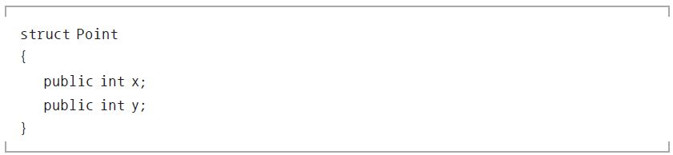

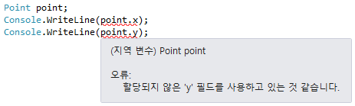
Section 04 구조체(2)
구조체 선언
멤버 변수로 x와 y를 갖는 구조체 만들기
기본예제 8-5 new 키워드를 사용하지 않고 구조체 인스턴스 생성 (교재 389p)
/8장/StructBasic

Slide 12
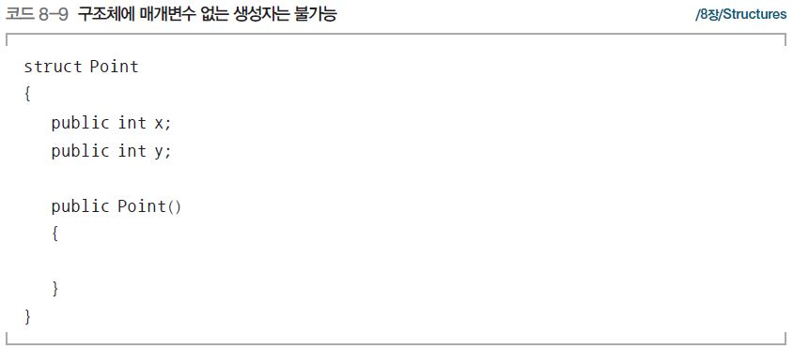
Section 04 구조체(3)
구조체의 생성자
매개변수 없는 생성자 선언 불가
예(오류 발생)

Slide 13
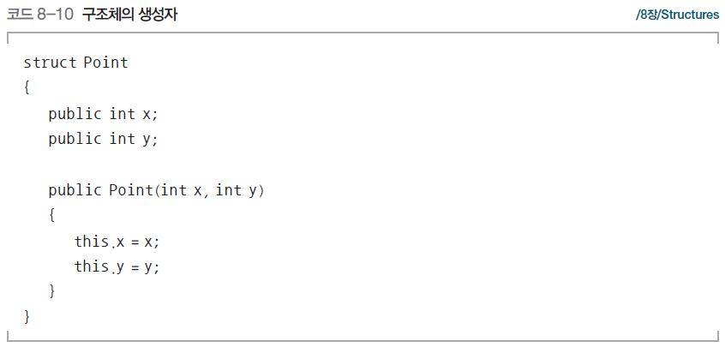
Section 04 구조체(4)
매개변수 넣어 생성자 만들기
매개변수 없는 생성자가 자동 정의되어 구조체는 매개변수 없는 생성자 만들 수 없음
매개변수 있는 생성자 만들어도, 매개변수 없는 생성자 사용 가능

Slide 14



Section 04 구조체(5)
내부 변수는 자동적으로 해당 자료형의 기본 값으로 초기화
기본예제 8-6 구조체의 생성자 (교재 391p) /8장/ConstructorOfStruct

Slide 15
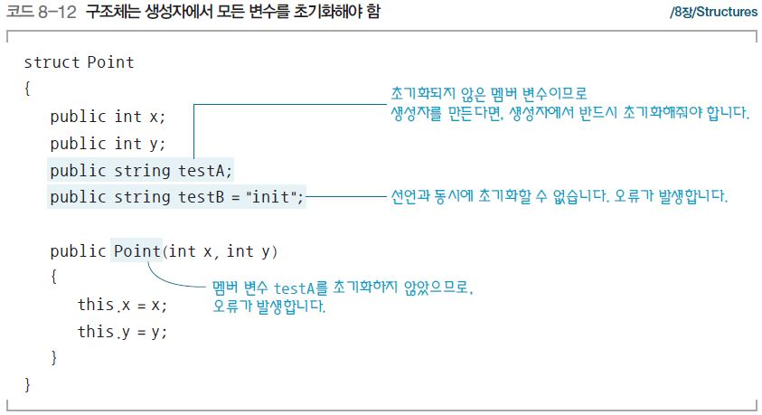
Section 04 구조체(6)
생성자에서는 반드시 모든 멤버 변수 초기화 상태로 만들어줘야 함
선언과 동시에 멤버 변수 초기화 할 수 없음

Slide 16
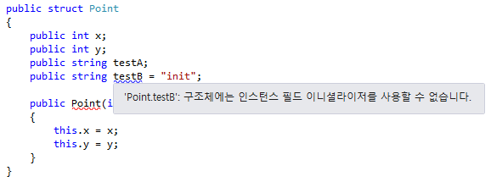
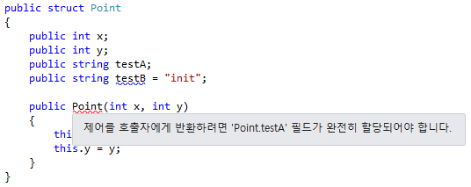

Section 04 구조체(7)

Slide 17
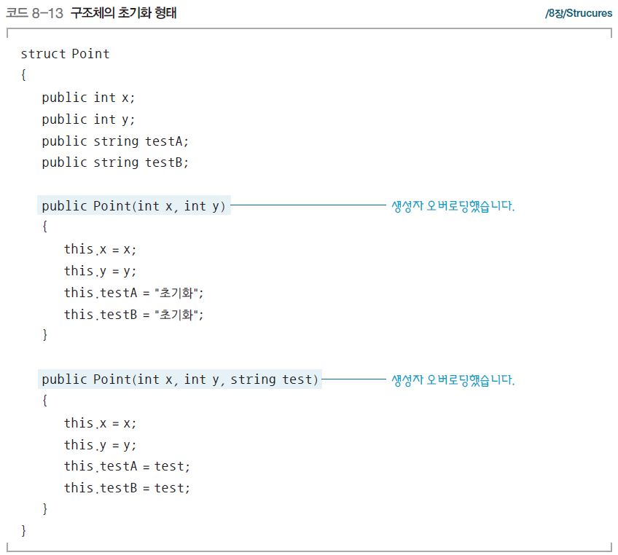
Section 04 구조체(8)
구조체의 초기화

Slide 18
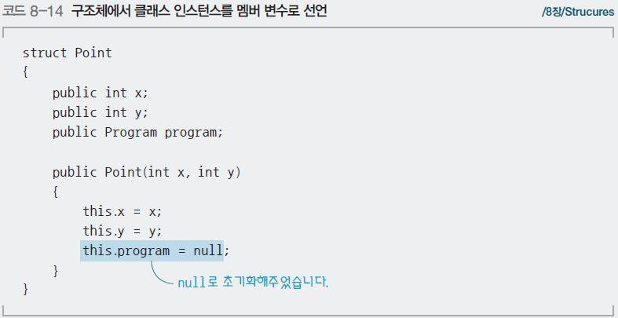
NOTE
구조체에서 클래스 인스턴스를 멤버 변수로 선언할 때
반드시 초기화

Slide 19
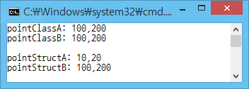
Section 04 구조체(9)
구조체 선언
기본예제 8-7 구조체의 값 복사 (교재 395p) /8장/StructCopy

Slide 20
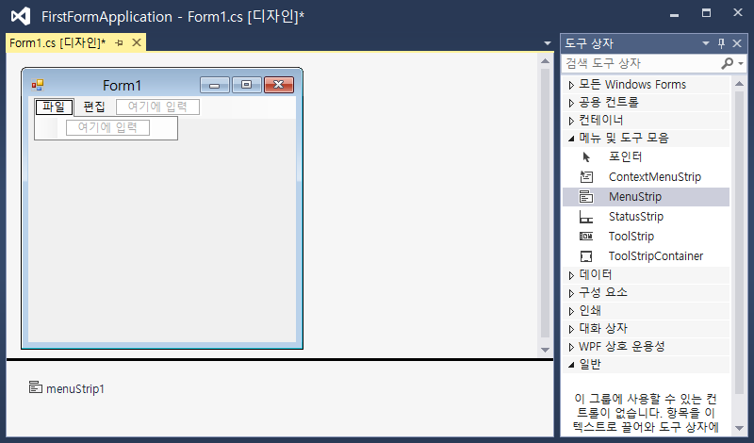

Section 10 윈도 폼: 윈도 폼에 메뉴와 상태 표시줄 만들기(1)
메뉴
도구 상자에서 MenuStrip 드래그, 폼 위에 놓으면 메뉴 만들어짐
“여기에 입력” 표시 부분에 글자 입력, 메뉴에 글자 들어 감

Slide 21
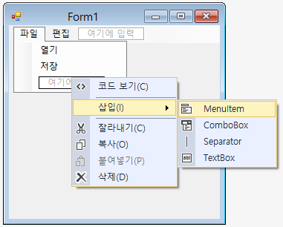
Section 10 윈도 폼: 윈도 폼에 메뉴와 상태 표시줄 만들기(2)
“여기에 입력” 글자 위에 마우스 커서, 오른쪽 버튼 클릭, 다양한 요소 입력 가능

Slide 22
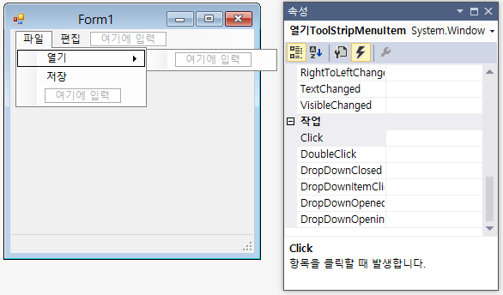
Section 10 윈도 폼: 윈도 폼에 메뉴와 상태 표시줄 만들기(3)
속성의 이벤트 사용, 다양한 이벤트 연결
요소 더블 클릭하면 Click 이벤트 메서드 자동 생성

Slide 23
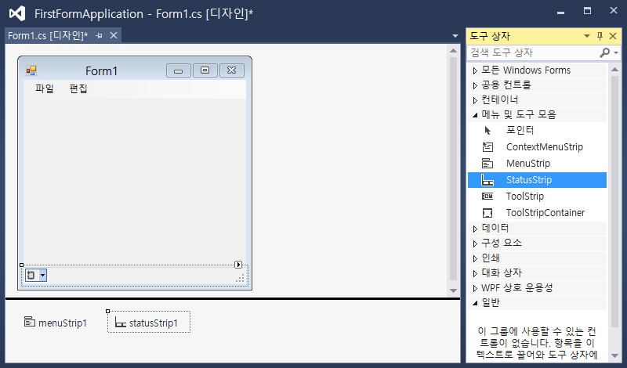
Section 10 윈도 폼: 윈도 폼에 메뉴와 상태 표시줄 만들기(4)
상태 표시줄
도구 상자에서 StatusStrip 드래그해서 상태 표시줄 만들기

Slide 24
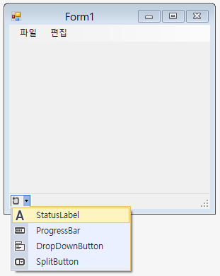
Section 10 윈도 폼: 윈도 폼에 메뉴와 상태 표시줄 만들기(5)
상태 표시줄에 요소 추가, Name 속성 지정하면 코드에서 해당 요소 속성 지정, 이벤트 연결 가능

